Slide 1

MTP-Projektvorstellung: funkgesteuertes Auto
Benjamin Franzke
Jan Klemkow
Maik Rungberg

Slide 2
Was brauchen wir für ein Auto?
RC-Car
Mikrokontroler
Funkmodule
Abstandssensoren
Lichtsensor

Slide 3
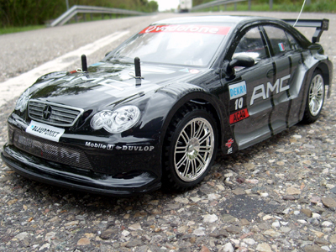
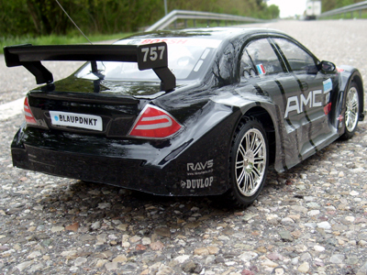
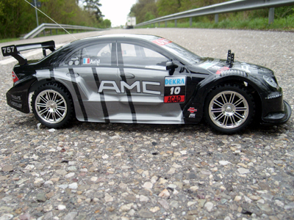
RC-Car
RC Car Mercedes CLK DTM 2008
Remote controlled 1:10

Slide 4
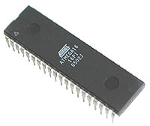
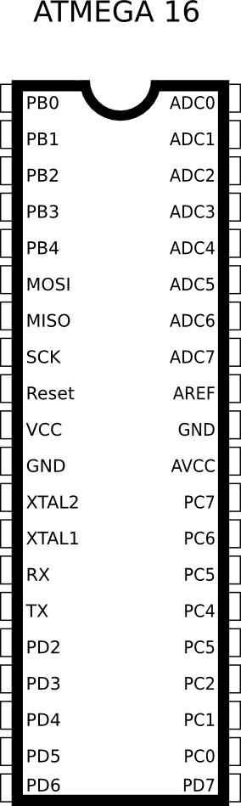
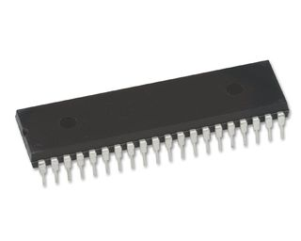
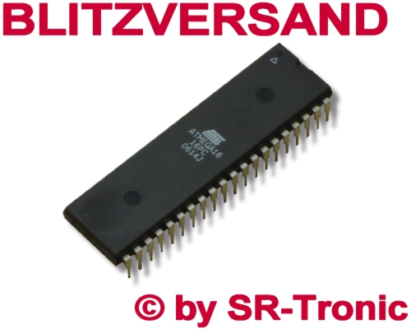
2x Mikrokontroler
AT MEGA 16

Slide 6
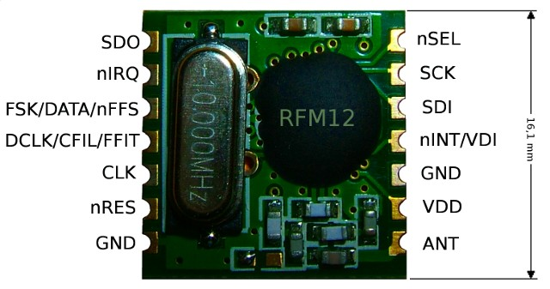
2x Funkmodul
RFM12

Slide 7
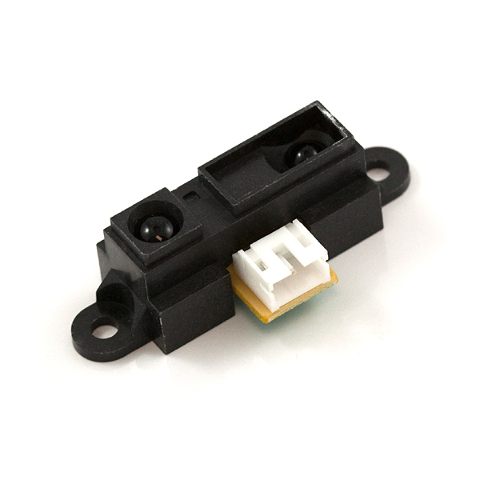
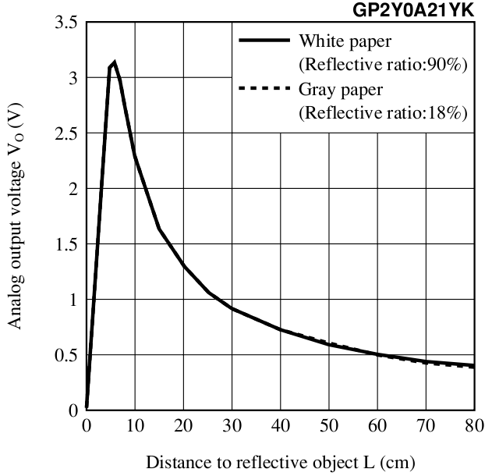
Abstandssensor
Infrarot Abstandssensor Sensor
Sharp GP2Y0A21YK

Slide 8
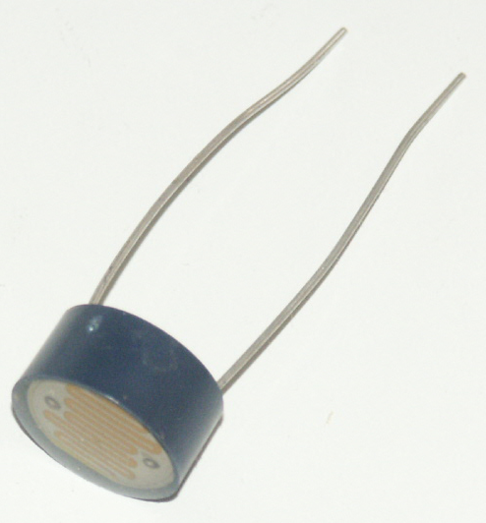
Lichtsensor
LDR

Slide 9
Steuerschaltung
Sendet Steuerdaten vom PC zum µC

Slide 10
Autoschaltung
Empfäng Steuerdaten
  Geschwindikeit
  Richtung
Regiert auf Umgebungsveränderung
  Hindernisse
  Licht

Slide 11
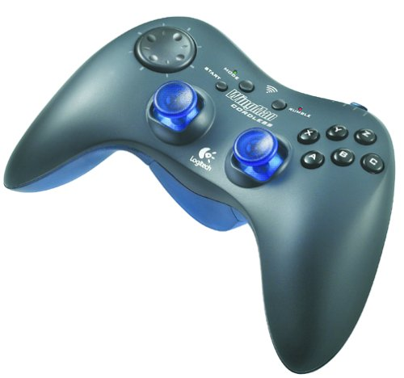
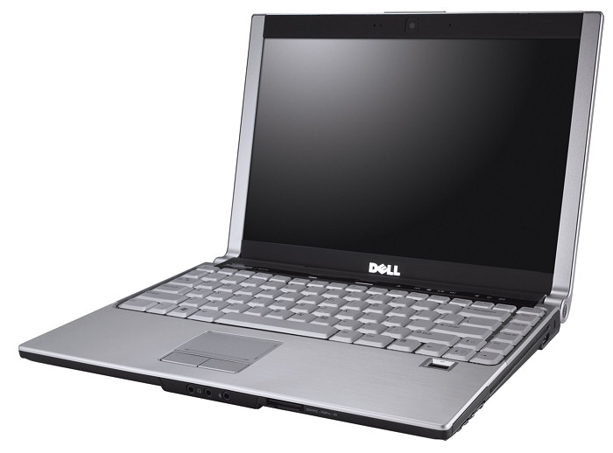
Steuerseite
Steuerdaten-Laufplan

Slide 12
Fragen?
    Danke für ihre Aufmerksamkeit

